Slide 1
Кривые, как траектории движения точек
ВЕДУЩИЙ: Смирнов Владимир Алексеевич, профессор, доктор физико-математических наук, заведующий кафедрой элементарной математики МПГУ, автор учебников по геометрии для 7—9 и 10—11 классов

Slide 2
Литература
1. Берман Г.Н. Циклоида. – М.: Наука, 1980.
2. Веров С. Касательные к рулеттам. – Квант, 1975, № 5, с. 22–30.
3. Веров С. Тайны циклоиды. – Квант, 1975, № 8, с. 19–27.
4. Веров С. Брахистохрона, или Еще одна тайна циклоиды. – Квант, 1975, № 12, с. 29–35.
5. Смирнова И.М., Смирнов В.А. Кривые. – М.: Мнемозина, 2007.
6. Сайт «Математические этюды»: www.etudes.ru
Notes:
В режиме слайдов ответ появляется после нажатия левой клавиши мышки

Slide 3
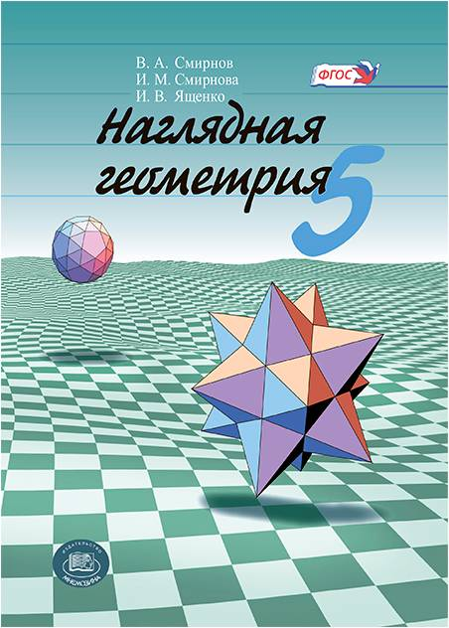
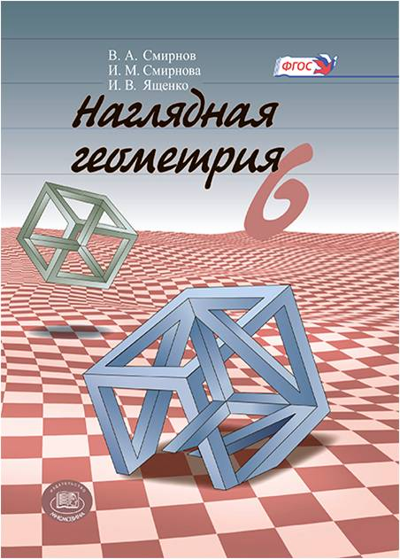
Учебные пособия по наглядной геометрии для 5, 6 классов издательства «Мнемозина»

Slide 4
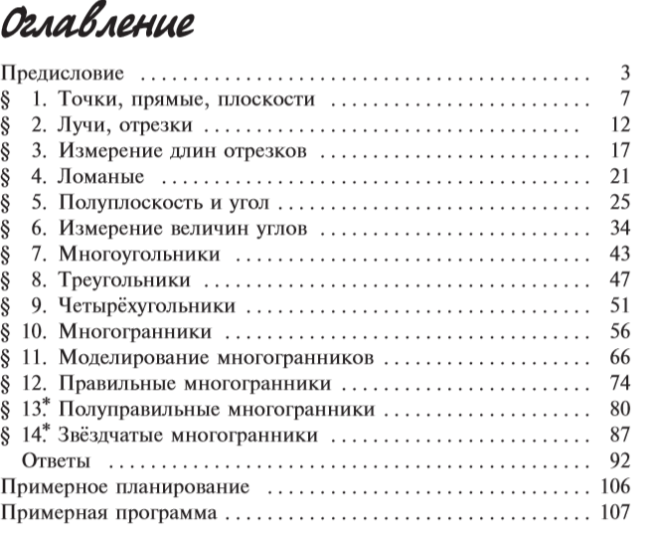
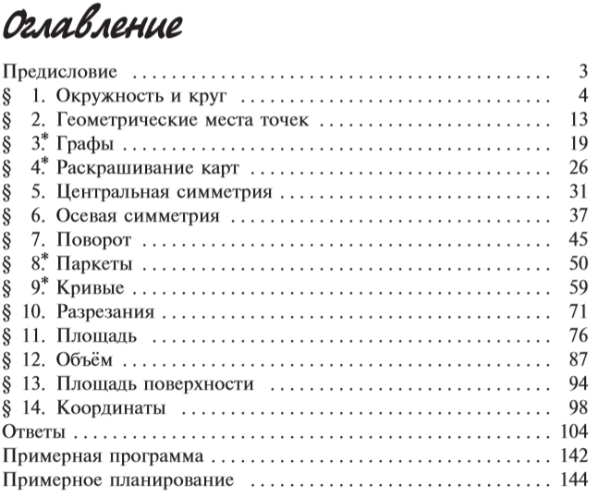
5 класс
6 класс

Slide 5
Авторский сайт: vasmirnov.ru
Notes:
В режиме слайдов ответы появляются после кликанья мышкой

Slide 6
Циклоида
Одним из древнейших способов образования кривых является кинематический способ, при котором кривая получается как траектория движения точки.
Кривая, которую описывает точка, закреплённая на окружности, катящейся по прямой, называется циклоидой, что в переводе с греческого языка означает кругообразная.
Циклоиду, например, описывает точка, закреплённая на ободе колеса велосипеда, катящегося по ровной дороге.
Notes:
В режиме слайдов ответ появляется после нажатия левой клавиши мышки

Slide 7
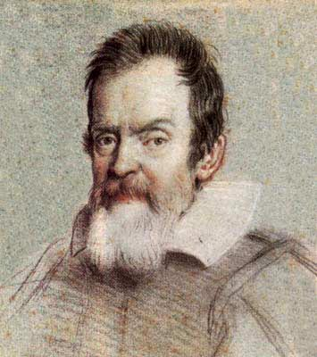
Первым, кто стал изучать циклоиду, был Галилео Галилей (1564–1642). Он же придумал и её название.
Notes:
В режиме слайдов ответ появляется после нажатия левой клавиши мышки

Slide 8
Построение циклоиды
Окружность прокатилась по отрезку AB, сделав полный оборот. Точки, A₁, …, A₈ делят отрезок AB на 8 равных частей. Где будет находится отмеченная точка A, когда окружность, катящаяся по прямой, достигнет точки: а) A₄; б) A₂; в) A₆; г) A₁; д) A₃; е) A₅; ж) A₇? (Для указания положения точки используйте направления: восток, запад, север, юг и т.д.)
Ответ: а) север;
б) запад;
в) восток;
г) юго-запад;
д) северо-запад;
е) северо-восток;
ж) юго-восток.
Notes:
В режиме слайдов ответ появляется после нажатия левой клавиши мышки

Slide 9
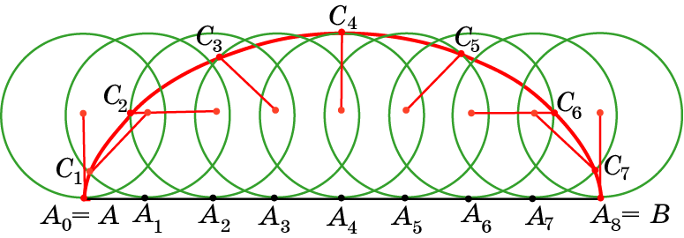
Соединяя плавной кривой построенные точки, получим циклоиду.
Notes:
В режиме слайдов циклоиду можно посмотреть в движении

Slide 10
Упражнение
На клетчатой бумаге отложите отрезок AB величиной 24 клетки. Нарисуйте окружность радиуса 4 клетки. Проведите построение циклоиды.
Notes:
В режиме слайдов циклоиду можно посмотреть в движении

Slide 11
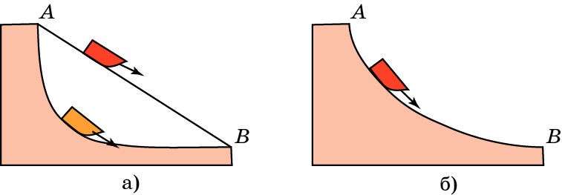
Свойство 1
Ледяная гора. В 1696 году И.Бернулли поставил задачу о нахождении кривой наискорейшего спуска, или, иначе говоря, задачу о том, какова должна быть форма ледяной горки (рис. а), чтобы, скатываясь по ней, совершить путь из начальной точки А в конечную точку В за кратчайшее время. Искомую кривую назвали "брахистохроной", т.е. кривой кратчайшего времени.
Среди математиков, решавших эту задачу, были: Г. Лейбниц, И. Ньютон, Г. Лопиталь и Я. Бернулли. Они доказали, что искомой кривой является перевёрнутая циклоида (рис. б).

Slide 12
Свойство 2
Часы с маятником. Часы с обычным маятником не могут идти точно, поскольку период колебаний маятника зависит от его амплитуды. Голландский ученый Христиан Гюйгенс (1629–1695) задался вопросом, по какой кривой должен двигаться шарик на нитке маятника, чтобы период его колебаний не зависел от амплитуды. Искомой кривой оказалась перевёрнутая циклоида (рис. 1, 2). За это свойство циклоиду называют также "таутохрона" – кривая равных времён. Если, например, в форме перевёрнутой циклоиды изготовить желоб (рис. 1) и пустить по нему шарик, то период движения шарика под действием силы тяжести не будет зависеть от начального его положения и от амплитуды.

Slide 13
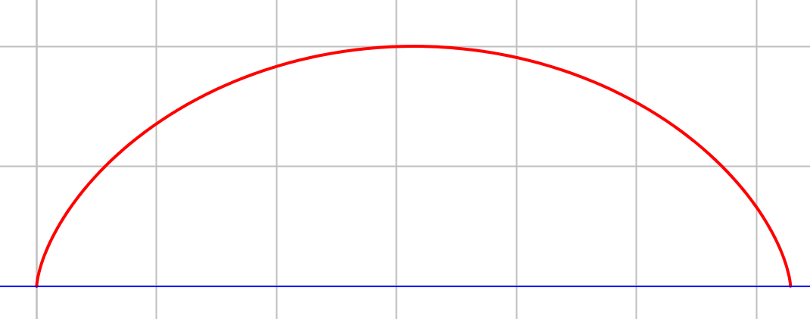
Упражнение
Имеет ли циклоида: а) оси симметрии; б) центр симметрии?
Ответ: а) да;
б) нет.
Notes:
В режиме слайдов ответ появляется после нажатия левой клавиши мышки

Slide 14
Лабораторная работа 1
Для проведения лабораторной работы потребуется полоска прямоугольной формы шириной примерно 3 см и длиной примерно 15–20 см, вырезанная из плотного картона, и круг радиуса 2 см, вырезанный из плотного картона, на краю которого вырезан небольшой уголок, в который можно поставить острие карандаша.
Приклеиваем полоску к листу бумаги. Устанавливаем круг так, чтобы вырезанный уголок находился на краю полоски. Катим круг по краю полоски и отмечаем карандашом положения вырезанного уголка. Соединяя плавной кривой отмеченные точки, получаем циклоиду.
Notes:
В режиме слайдов ответ появляется после нажатия левой клавиши мышки

Slide 15
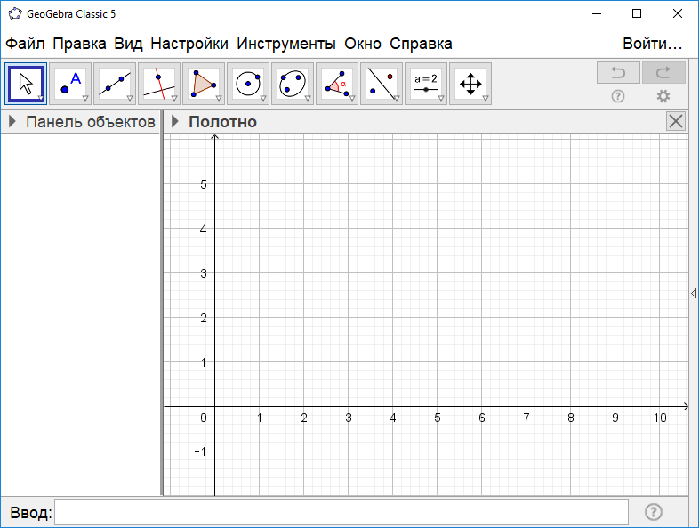
Лабораторная работа 2
Для получения циклоиды можно воспользоваться программой GeoGebra. Её рабочее окно показано на рисунке.
Notes:
В режиме слайдов ответ появляется после нажатия левой клавиши мышки

Slide 16
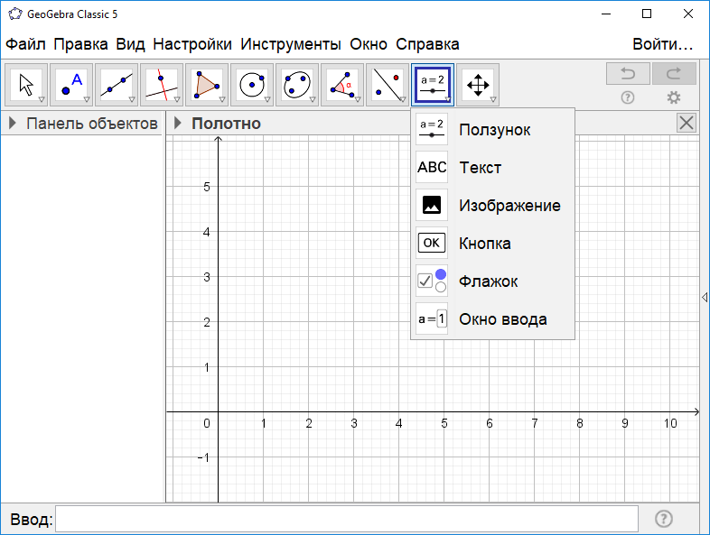
1. В панели инструментов выберем «Ползунок». В открывшемся окне зададим изменения ползунка, например, от -1 до 10.
Notes:
В режиме слайдов ответ появляется после нажатия левой клавиши мышки

Slide 17
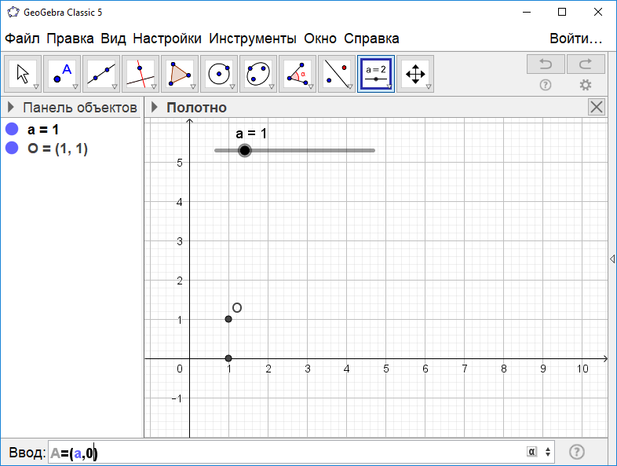
2. В строке «Ввод» наберём: O=(a,1) и нажмём “Enter”. Наберём: A=(a,0) и нажмём “Enter”. Получим соответствующие точки.
Notes:
В режиме слайдов ответ появляется после нажатия левой клавиши мышки

Slide 18
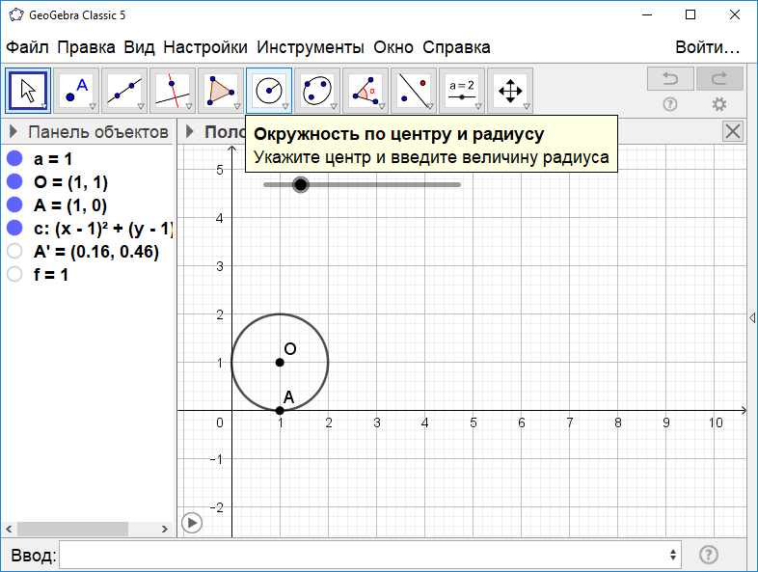
3. С помощью инструмента «Окружность по центру и радиусу» построим окружность с центром O и радиусом 1.
Notes:
В режиме слайдов ответ появляется после нажатия левой клавиши мышки

Slide 19
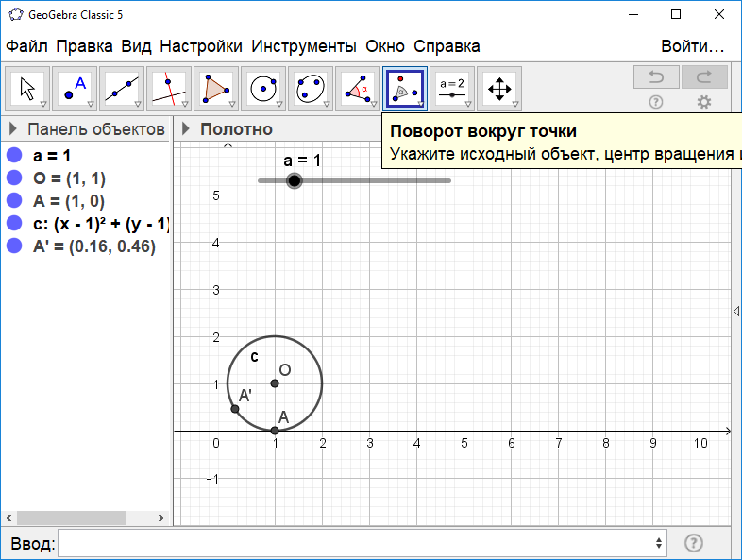
4. С помощью инструмента «Поворот вокруг точки» повернём точку A вокруг точки O на угол a радиан по часовой стрелке.
Notes:
В режиме слайдов ответ появляется после нажатия левой клавиши мышки

Slide 20
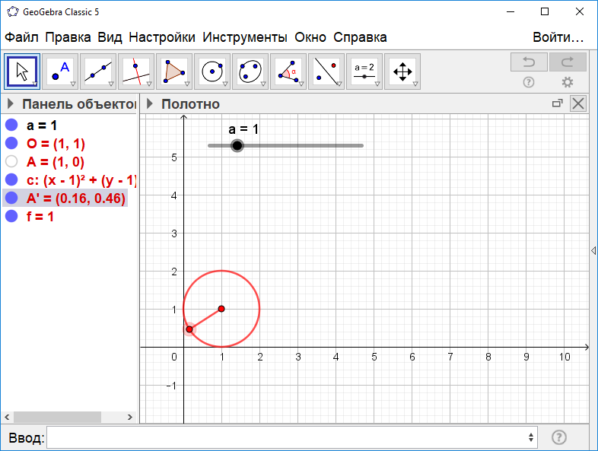
5. С помощью инструмента «Отрезок» соединим точки O и A’ отрезком. Правой кнопкой «мыши» кликнем по точке A’ и выберем строчку «Оставлять след». Уберём лишние обозначения и изменим цвет.
Notes:
В режиме слайдов ответ появляется после нажатия левой клавиши мышки

Slide 21
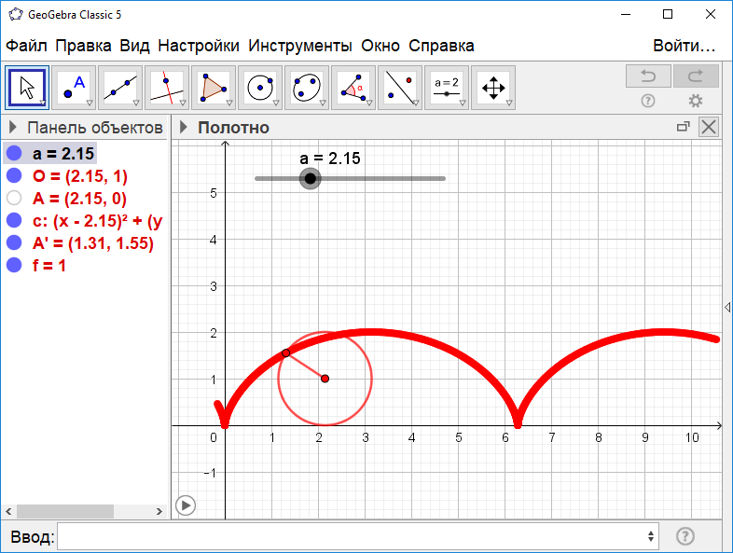
6. Правой кнопкой «мыши» кликнем по ползунку, и выберем строчку «анимировать». Окружность покатится по оси абсцисс, а закреплённая на ней точка будет описывать циклоиду.
Notes:
В режиме слайдов ответ появляется после нажатия левой клавиши мышки

Slide 22
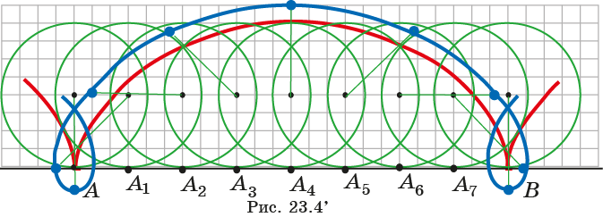
Удлинённая циклоида
Кривая, которую описывает точка, закреплённая на продолжении радиуса окружности, катящейся по прямой, называется удлиненной циклоидой.
На полученном ранее рисунке циклоиды отметьте точку, закреплённую на продолжении радиуса. Отметьте положения этой точки, когда катящаяся окружность достигнет точки: а) B; б) A₄; в) A₂; г) A₆; д) A₁; е) A₃; ж) A₅; з) A₇. Соедините полученные точки плавной кривой.
Notes:
В режиме слайдов циклоиду можно посмотреть в движении

Slide 23
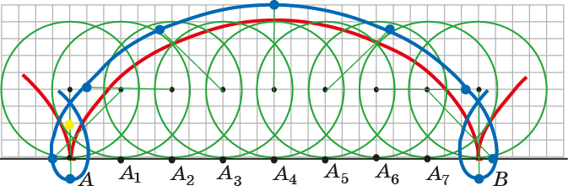
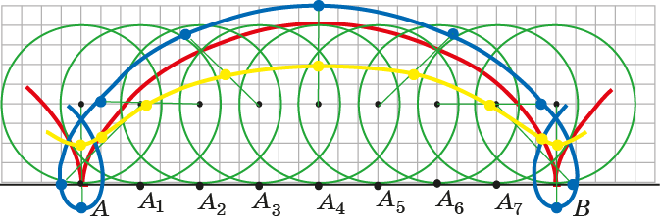
Укороченная циклоида
Кривая, которую описывает точка, закрепленная на радиусе внутри окружности, катящейся по прямой, называется укороченной циклоидой.
На полученном ранее рисунке циклоиды отметьте точку, закреплённую на радиусе окружности. Отметьте положения этой точки, когда катящаяся окружность достигнет точки: а) B; б) A₄; в) A₂; г) A₆; д) A₁; е) A₃; ж) A₅; з) A₇. Соедините полученные точки плавной кривой.
Notes:
В режиме слайдов циклоиду можно посмотреть в движении

Slide 24
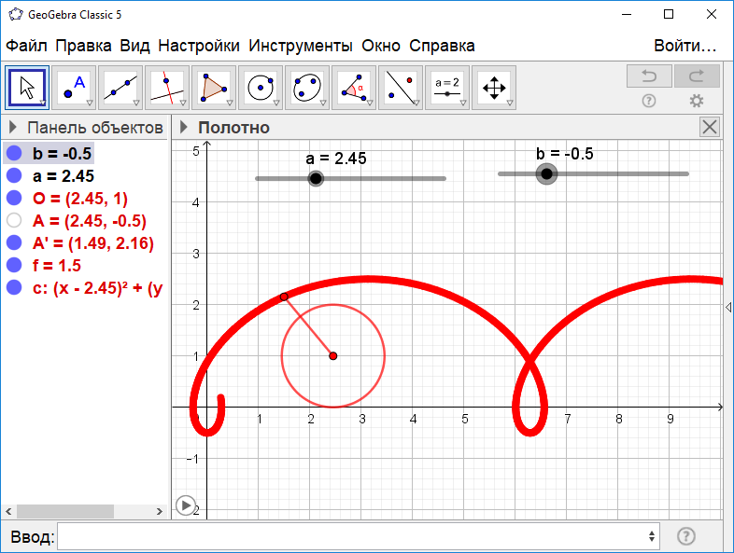
Лабораторная работа
Для получения удлинённой и укороченной циклоиды можно воспользоваться циклоидой, полученной в программой GeoGebra. Для этого нужно создать ещё один ползунок, изменяющийся, например, от -1 до 1. Изменить точку A, кликнув по ней правой кнопкой «мыши». В открывшемся окне выбрать «Свойства». В разделе «Основные» в качестве координат точки A написать (a,b) и нажать “Enter”. На рисунке показан случай b = -0,5.
Notes:
В режиме слайдов ответ появляется после нажатия левой клавиши мышки

Slide 25
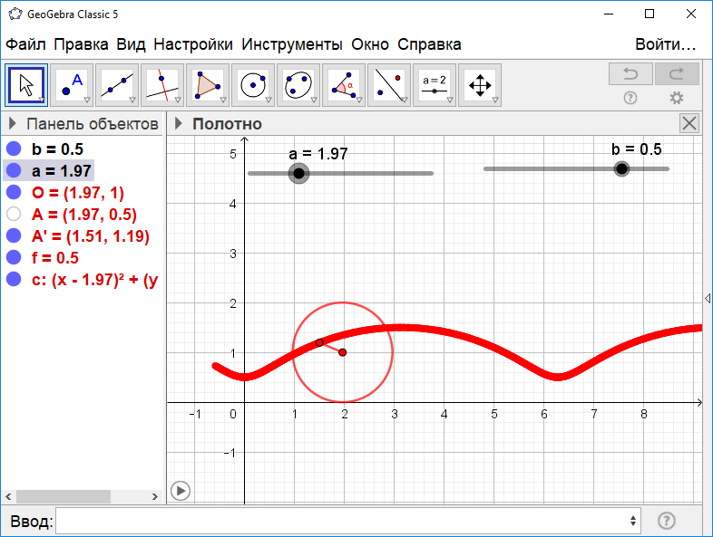
Если в качестве значения b взять, например, 0,5, то получим укороченную циклоиду.
Notes:
В режиме слайдов ответ появляется после нажатия левой клавиши мышки

Slide 26
Упражнение
На клетчатой бумаге отложите отрезок AB величиной 24 клетки. Нарисуйте «правильный» треугольник со стороной, равной 8 клеток. Отметьте точку в вершине треугольника. Нарисуйте траекторию движения этой точки, когда треугольник катится по прямой.
Notes:
В режиме слайдов ответ появляется после нажатия левой клавиши мышки

Slide 27
Лабораторная работа 1
Для проведения лабораторной работы потребуется полоска прямоугольной формы шириной примерно 3 см и длиной примерно 15–20 см, вырезанная из плотного картона, и правильный треугольник со стороной примерно 4 см, вырезанный из плотного картона, на одном углу которого вырезан небольшой уголок.
Приклеиваем полоску к листу бумаги. Устанавливаем треугольник на краю полоски. Поворачиваем треугольник и отмечаем карандашом положения вырезанного уголка. Соединяя дугами окружностей отмеченные точки, получаем искомую траекторию.
Notes:
В режиме слайдов ответ появляется после нажатия левой клавиши мышки

Slide 28
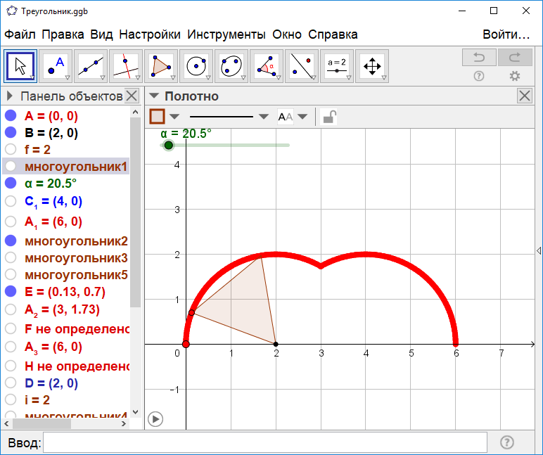
Лабораторная работа 2
Для получения траектории можно воспользоваться программой GeoGebra.
Notes:
В режиме слайдов ответ появляется после нажатия левой клавиши мышки

Slide 29
Упражнение
На клетчатой бумаге отложите отрезок AB величиной 24 клетки. Нарисуйте квадрат со стороной, равной 6 клеток. Отметьте точку в вершине квадрата. Нарисуйте траекторию движения этой точки, когда квадрат катится по прямой.
Notes:
В режиме слайдов ответ появляется после нажатия левой клавиши мышки

Slide 30
Лабораторная работа
Для проведения лабораторной работы потребуется полоска прямоугольной формы шириной примерно 3 см и длиной примерно 15–20 см, вырезанная из плотного картона, и квадрат со стороной 4 см, вырезанный из плотного картона, на одном углу которого вырезан небольшой уголок.
Приклеиваем полоску к листу бумаги. Устанавливаем квадрат на краю полоски. Поворачиваем квадрат и отмечаем карандашом положения вырезанного уголка. Соединяя дугами окружностей отмеченные точки, получаем искомую траекторию.
Notes:
В режиме слайдов ответ появляется после нажатия левой клавиши мышки

Slide 31
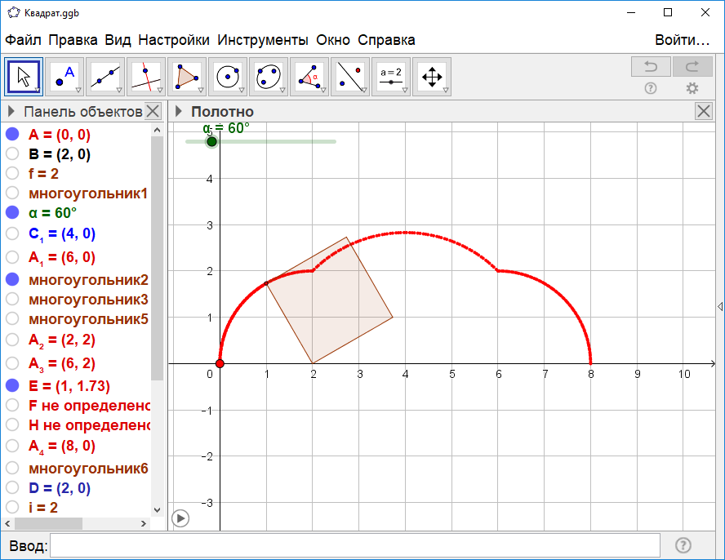
Лабораторная работа 2
Для получения траектории можно воспользоваться программой GeoGebra.
Notes:
В режиме слайдов ответ появляется после нажатия левой клавиши мышки

Slide 32
Упражнение 4
На клетчатой бумаге отложите отрезок AB величиной 24 клетки. Нарисуйте «правильный» шестиугольник со стороной, равной 4 клетки. Отметьте точку в вершине шестиугольника. Нарисуйте траекторию движения этой точки, когда шестиугольник катится по прямой.
Notes:
В режиме слайдов ответ появляется после нажатия левой клавиши мышки

Slide 33
Лабораторная работа
Для проведения лабораторной работы потребуется полоска прямоугольной формы шириной примерно 3 см и длиной примерно 15–20 см, вырезанная из плотного картона, и правильный шестиугольник со стороной 2 см, вырезанный из плотного картона, на одном углу которого вырезан небольшой уголок.
Приклеиваем полоску к листу бумаги. Устанавливаем шестиугольник на краю полоски. Поворачиваем шестиугольник и отмечаем карандашом положения вырезанного уголка. Соединяя дугами окружностей отмеченные точки, получаем искомую траекторию.
Notes:
В режиме слайдов ответ появляется после нажатия левой клавиши мышки

Slide 34
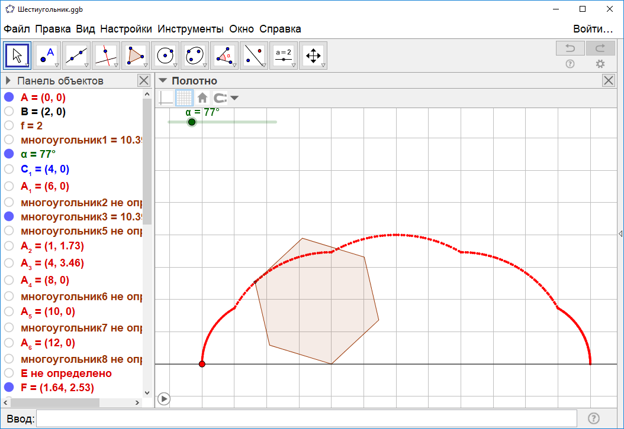
Лабораторная работа 2
Для получения траектории можно воспользоваться программой GeoGebra.
Notes:
В режиме слайдов ответ появляется после нажатия левой клавиши мышки

Slide 35
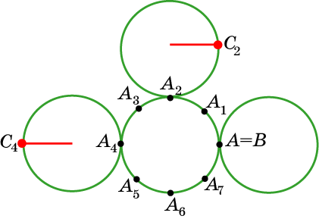
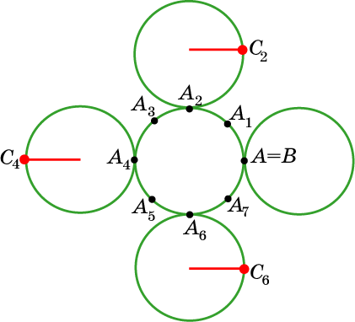
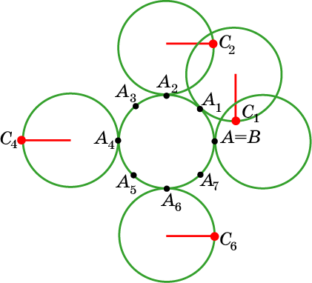
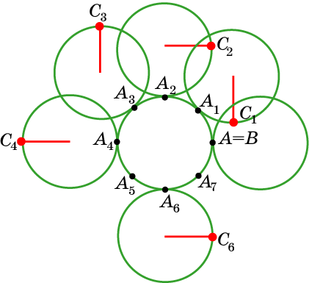
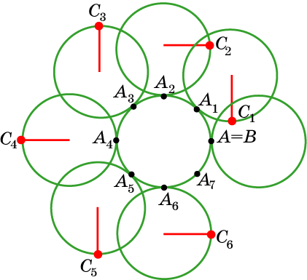
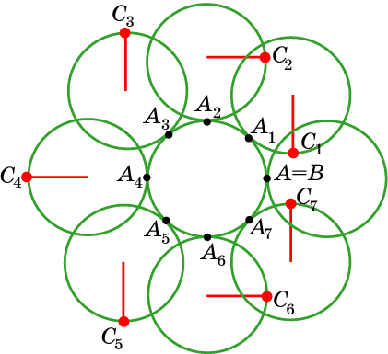
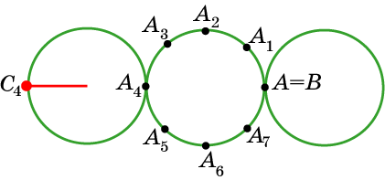
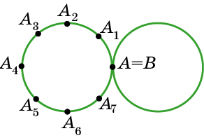
Кардиоида
Траектория движения точки, закрепленной на окружности, катящейся с внешней стороны по другой окружности того же радиуса, называется кардиоидой.
Для изображения кардиоиды разделим окружность на 8 равных частей точками А₁, ..., А₇. Выясните, где будет находиться отмеченная точка A, когда катящаяся окружность достигнет точки: а) A₄; б) A₂; в) A₆; г) A₁; д) A₃; е) A₅; ж) A₇.
Ответ: а) запад;
б) восток;
в) восток;
г) юг;
д) север;
е) юг;
ж) север.
Notes:
В режиме слайдов ответ появляется после нажатия левой клавиши мышки

Slide 36
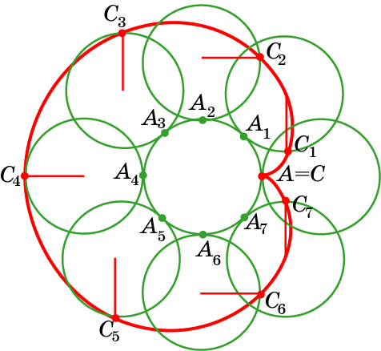
Соединяя плавной кривой построенные точки, получим кардиоиду.
Notes:
В режиме слайдов кардиоиду можно посмотреть в движении

Slide 37
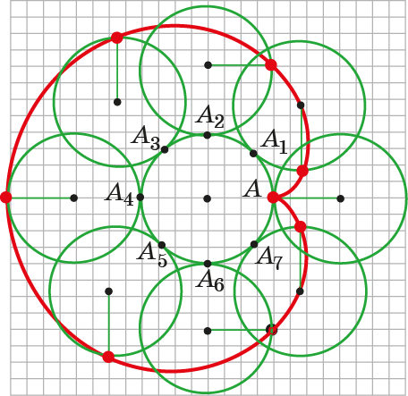
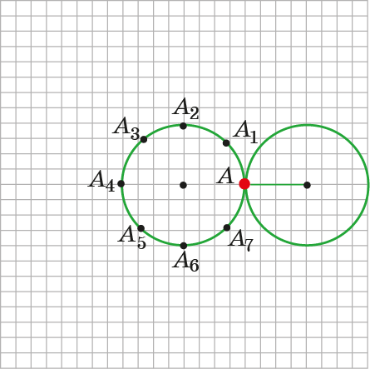
Упражнение
На клетчатой бумаге нарисуйте две окружности радиуса 4 клетки. Разделите одну окружность на 8 равных частей. Отметьте точку на другой окружности. Проведите построение кардиоиды.
Notes:
В режиме слайдов кардиоиду можно посмотреть в движении

Slide 38
Упражнение
Имеет ли кардиоида: а) оси симметрии; б) центр симметрии?
Ответ: а) да;
б) нет.
Notes:
В режиме слайдов ответ появляется после нажатия левой клавиши мышки

Slide 39
Лабораторная работа 1
Для проведения лабораторной работы потребуются два круга одинаковых радиусов примерно по 3 см, вырезанные из плотного картона, на краю одного из которых вырезан небольшой уголок.
Приклеиваем целый круг к листу бумаги. Устанавливаем круг с вырезанным уголком так, чтобы чтобы вырезанный уголок касался закрепленного круга. Катим круг с вырезанным уголком по закрепленному кругу и отмечаем карандашом положения вырезанного уголка. Соединяя отмеченные точки плавной кривой, получаем искомую траекторию.
Notes:
В режиме слайдов ответ появляется после нажатия левой клавиши мышки

Slide 40
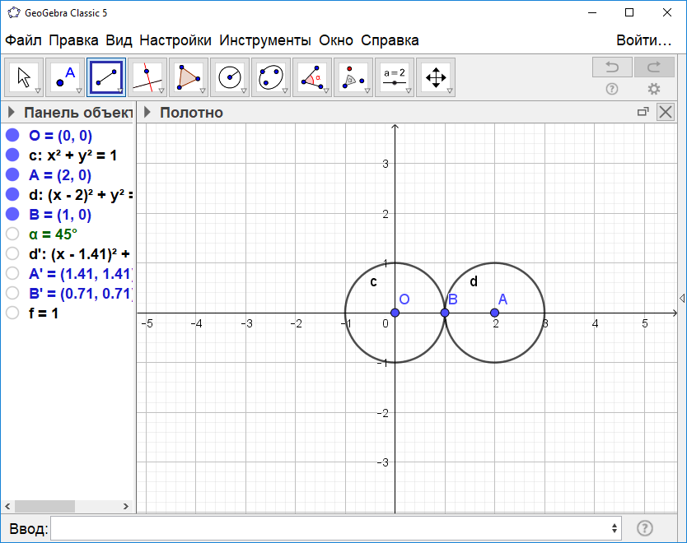
Лабораторная работа 2
Для получения кардиоиды можно воспользоваться программой GeoGebra. Для этого в строке «Ввод» наберём: O = (0,0) и нажмём “Enter”. С помощью инструмента «Окружность по центру и радиусу» создадим окружность с центром O и радиусом 1.
В строке «Ввод» наберём: A = (2,0) и нажмём “Enter”. С помощью инструмента «Окружность по центру и радиусу» создадим окружность с центром A и радиусом 1.
В строке «Ввод» наберём: B = (1,0) и нажмём “Enter”.
Notes:
В режиме слайдов ответ появляется после нажатия левой клавиши мышки

Slide 41
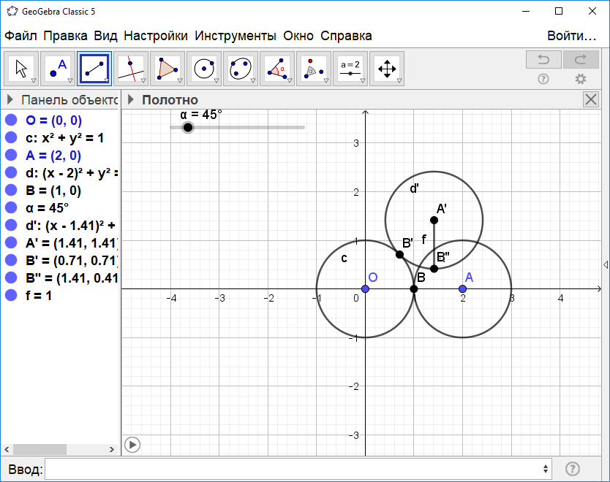
Создадим ползунок $α$, изменяющийся от 0^{о} до 360^{о}. С помощью инструмента «Поворот вокруг точки» повернём окружность с центром A вокруг точки O на угол $α$ против часовой стрелки. То же самое сделаем с точками A и B. Повернём точку B’ вокруг точки A’ на угол $α$ против часовой стрелки. Соединим отрезком полученные точки A’ и B’.
Notes:
В режиме слайдов ответ появляется после нажатия левой клавиши мышки

Slide 42
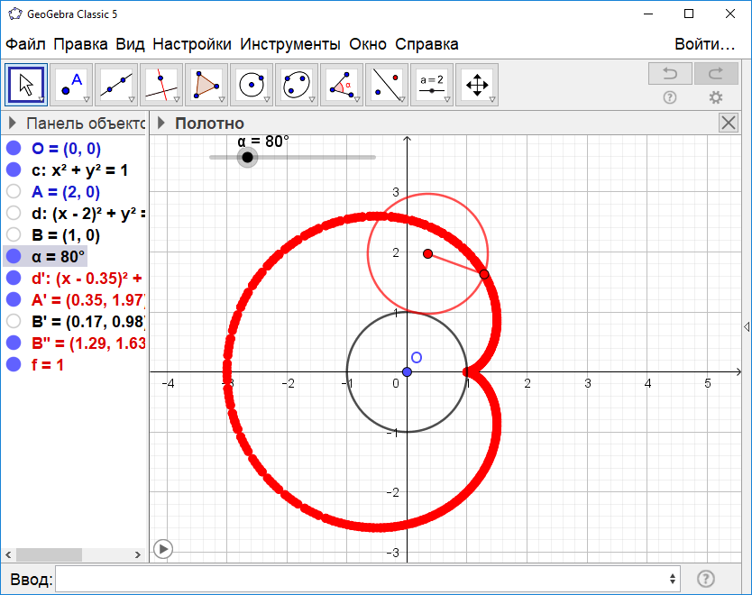
Уберём лишние фигуры, изменим цвет. Кликнем правой кнопкой «мыши» по точке B”, и выберем строку «Оставлять след». Кликнем правой кнопкой «мыши» по ползунку и выберем строку «Анимировать». В результате окружность будет катиться по окружности, а закреплённая точка будет описывать кардиоиду.
Notes:
В режиме слайдов ответ появляется после нажатия левой клавиши мышки

Slide 43
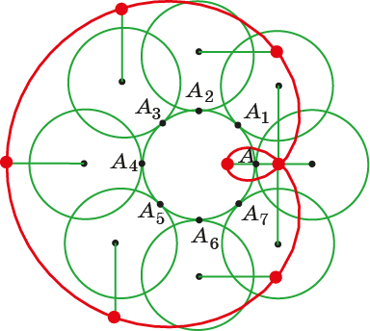
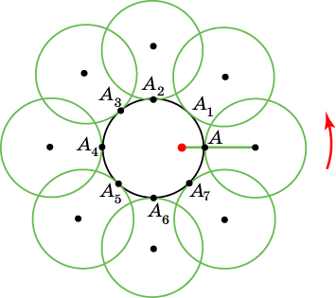
Удлинённая кардиоида
Траектория движения точки, закреплённой на продолжении радиуса окружности, катящейся по другой окружности того же радиуса, называется удлинённой кардиоидой.
Пусть точка закреплена на продолжении радиуса окружности, находящейся в положении A. Отметьте положение этой точки, когда катящаяся окружность достигнет точки: а) A₄; б) A₂; в) A₆; г) A₁; д) A₃; е) A₅; ж) A₇. Соедините полученные точки плавной кривой.
Notes:
В режиме слайдов удлиненную кардиоиду можно посмотреть в движении

Slide 44
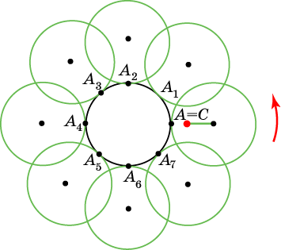
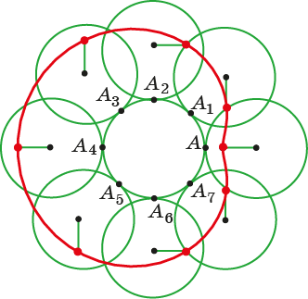
Укороченная кардиоида
Траектория движения точки, закреплённой на радиусе внутри окружности, катящейся по другой окружности того же радиуса, называется укороченной кардиоидой.
Пусть точка закреплена на радиусе окружности, находящейся в положении A. Отметьте положение этой точки, когда катящаяся окружность достигнет точки: а) A₄; б) A₂; в) A₆; г) A₁; д) A₃; е) A₅; ж) A₇. Соедините полученные точки плавной кривой.
Notes:
В режиме слайдов укороченную кардиоиду можно посмотреть в движении

Slide 45
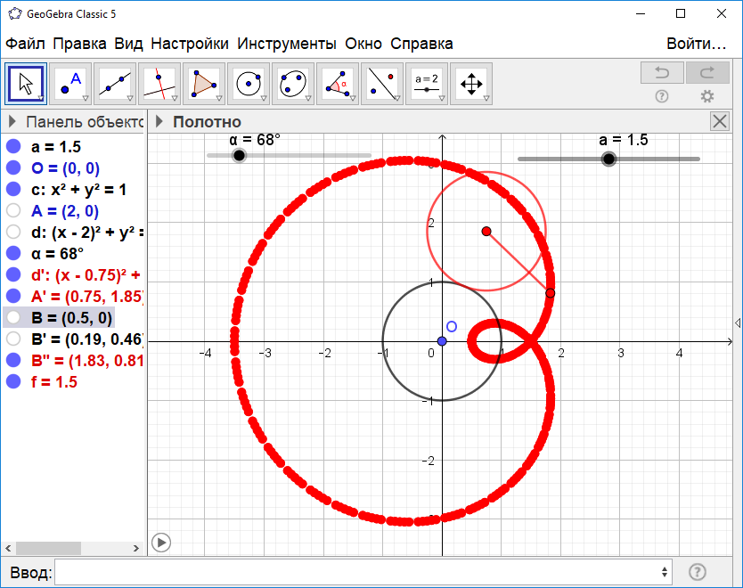
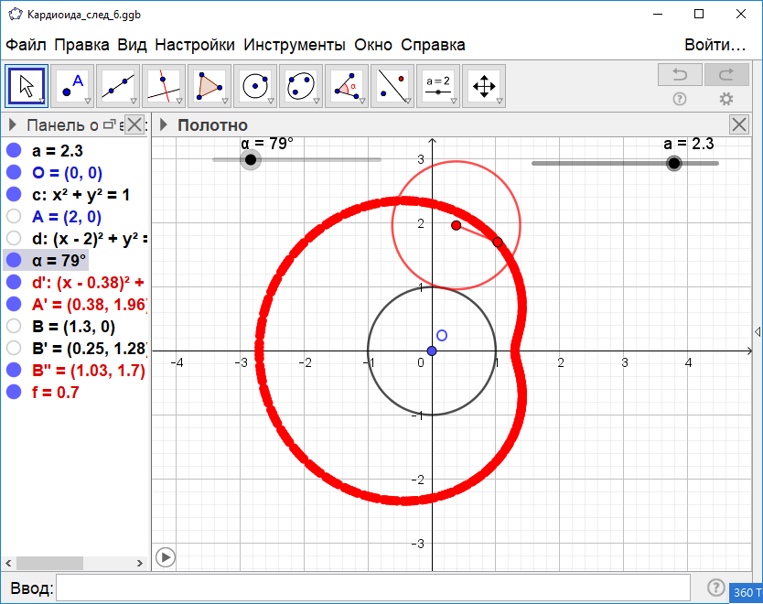
Лабораторная работа
Для получения удлинённой и укороченной кардиоиды можно воспользоваться ранее полученной кардиодой в программе GeoGebra. Для этого создадим ещё один ползунок a, изменяющийся, например, от 1 до 3. Изменим координаты точки B, поставив (|a-1|,0). В случае 1 < a < 2 получим удлинённую кардиоиду. В случае 2 < a < 3 получим укороченную кардиоиду.
Notes:
В режиме слайдов ответ появляется после нажатия левой клавиши мышки

Slide 46
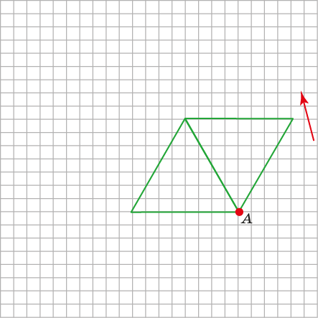
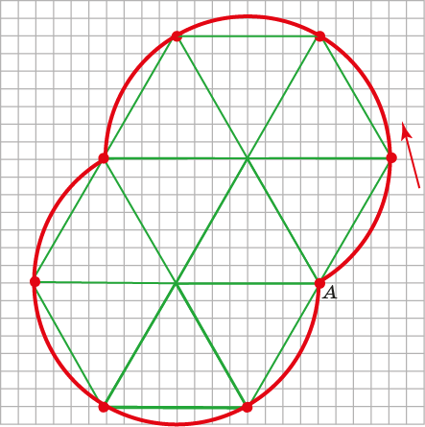
Упражнение
На клетчатой бумаге нарисуйте два «правильных» треугольника с общей стороной 8 клеток. Отметьте точку в вершине одного из них. Нарисуйте траекторию движения точки, когда один треугольник катится по другому.
Notes:
В режиме слайдов ответ появляется после нажатия левой клавиши мышки

Slide 47
Лабораторная работа 1
Для проведения лабораторной работы потребуется два правильных треугольника со стороной примерно 4 см, вырезанные из плотного картона, на одном углу которого вырезан небольшой уголок.
Приклеиваем целый треугольник к листу бумаги. Устанавливаем треугольник с вырезанным уголком так, чтобы сторона с вырезанным уголком треугольника касалась стороны закреплённого треугольника. Поворачиваем треугольник с вырезанным уголком вокруг закреплённого треугольника и отмечаем карандашом положения вырезанного уголка. Соединяя дугами окружностей отмеченные точки, получаем искомую траекторию.
Notes:
В режиме слайдов ответ появляется после нажатия левой клавиши мышки

Slide 48
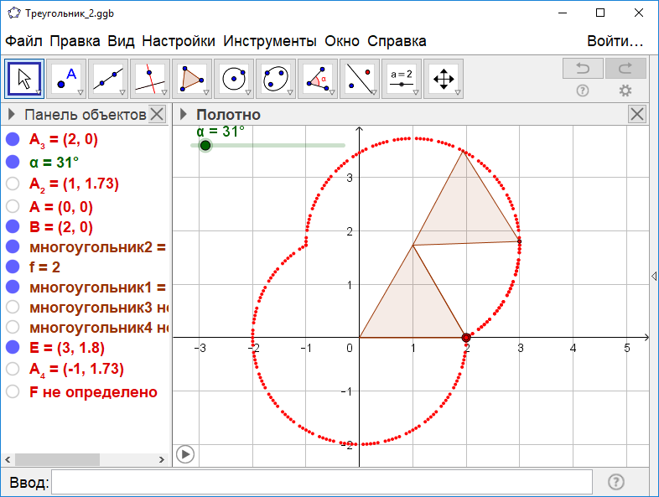
Лабораторная работа 2
Для получения траектории можно воспользоваться программой GeoGebra.
Notes:
В режиме слайдов ответ появляется после нажатия левой клавиши мышки

Slide 49
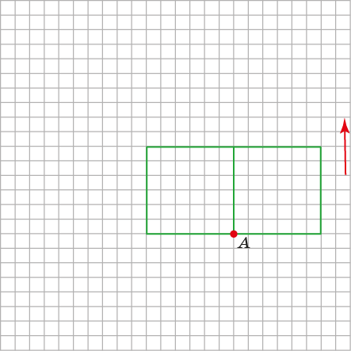
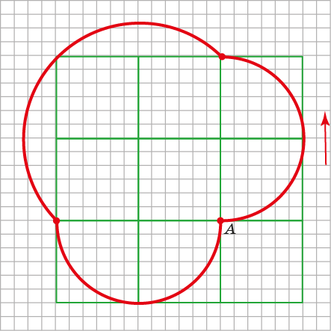
Упражнение
Нарисуйте траекторию движения вершины квадрата, катящегося с внешней стороны по другому квадрату.
Notes:
В режиме слайдов ответ появляется после нажатия левой клавиши мышки

Slide 50
Лабораторная работа 1
Для проведения лабораторной работы потребуется два квадрата со стороной примерно 4 см, вырезанные из плотного картона, на одном углу которого вырезан небольшой уголок.
Приклеиваем целый квадрат к листу бумаги. Устанавливаем квадрат с вырезанным уголком так, чтобы сторона с вырезанным уголком касалась стороны закреплённого квадрата. Поворачиваем квадрат с вырезанным уголком вокруг закреплённого квадрата и отмечаем карандашом положения вырезанного уголка. Соединяя дугами окружностей отмеченные точки, получаем искомую траекторию.
Notes:
В режиме слайдов ответ появляется после нажатия левой клавиши мышки

Slide 51
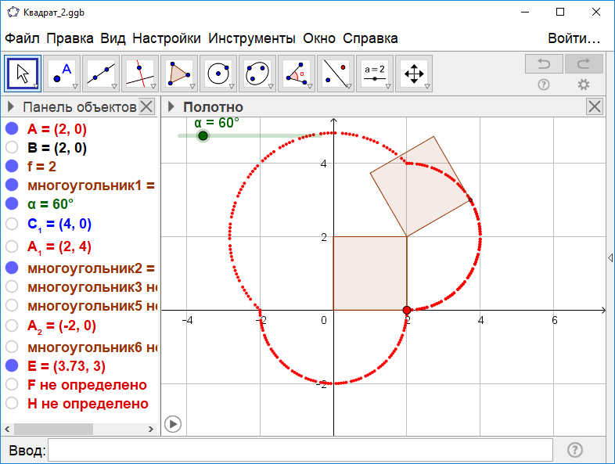
Лабораторная работа 2
Для получения траектории можно воспользоваться программой GeoGebra.
Notes:
В режиме слайдов ответ появляется после нажатия левой клавиши мышки

Slide 52
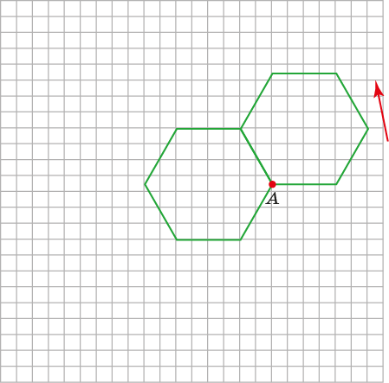
Упражнение
Нарисуйте траекторию движения вершины «правильного» шестиугольника, катящегося с внешней стороны по другому «правильному» шестиугольнику.
Notes:
В режиме слайдов ответ появляется после нажатия левой клавиши мышки

Slide 53
Лабораторная работа 1
Для проведения лабораторной работы потребуется два правильных шестиугольника со стороной примерно 2 см, вырезанные из плотного картона, на одном углу которого вырезан небольшой уголок.
Приклеиваем целый шестиугольник к листу бумаги. Устанавливаем шестиугольник с вырезанным уголком так, чтобы сторона с вырезанным уголком касалась стороны закреплённого шестиугольника. Поворачиваем шестиугольник с вырезанным уголком вокруг закреплённого шестиугольника и отмечаем карандашом положения вырезанного уголка. Соединяя дугами окружностей отмеченные точки, получаем искомую траекторию.
Notes:
В режиме слайдов ответ появляется после нажатия левой клавиши мышки

Slide 54
Лабораторная работа 2
Для получения траектории можно воспользоваться программой GeoGebra.
Notes:
В режиме слайдов ответ появляется после нажатия левой клавиши мышки

Slide 55
Астроида
Траектория движения точки, закреплённой на окружности, катящейся внутри другой окружности в 4 раза большего радиуса, называется астроидой.
Для изображения астроиды разделим окружность на 8 равных частей точками А₁, ..., А₇. Отметьте положение этой точки, когда катящаяся окружность достигнет точки: а) A₄; б) A₂; в) A₆; г) A₁; д) A₃; е) A₅; ж) A₇. (Для указания положения точки используйте направления: восток, запад, север, юг, северо-восток, северо-запад, юго-восток, юго-запад. Воспользуйтесь тем, что длина маленькой окружности в 4 раза меньше длины большой окружности.)
Notes:
В режиме слайдов астроиду можно посмотреть в движении

Slide 56
Упражнение
Имеет ли астроида: а) оси симметрии; б) центр симметрии?
Ответ: а) да;
б) да.
Notes:
В режиме слайдов ответ появляется после нажатия левой клавиши мышки

Slide 57
Лабораторная работа 1
Для проведения лабораторной работы потребуется прямоугольник из плотного картона с вырезанным кругом и маленький круг с вырезанным уголком, в который можно поставить острие карандаша.
Катим маленький круг по краю вырезанного большого круга, и удерживаем карандаш в вырезанном уголке. В результате получим астроиду.
Notes:
В режиме слайдов ответ появляется после нажатия левой клавиши мышки

Slide 58
Лабораторная работа 2
Для получения астроиды можно воспользоваться программой GeoGebra, аналогично тому, как была получена кардиоида.
Notes:
В режиме слайдов ответ появляется после нажатия левой клавиши мышки

Slide 59
Упражнения
1. Изобразите траекторию движения точки, закреплённой на продолжении радиуса окружности, катящейся внутри другой окружности в 4 раза большего радиуса. Она называется удлинённой астроидой.
Notes:
В режиме слайдов удлиненную астроиду можно посмотреть в движении

Slide 60
2. Нарисуйте траекторию движения вершины квадрата со стороной 1, катящегося с внутренней стороны по другому квадрату со стороной 4.
Notes:
В режиме слайдов ответ появляется после нажатия левой клавиши мышки

Slide 61
3. Изобразите траекторию движения точки, закреплённой на окружности, катящейся внутри другой окружности в 3 раза большего радиуса. Она называется кривой Штейнера.
Notes:
В режиме слайдов кривую Штейнера можно посмотреть в движении

Slide 62
4. Изобразите траекторию движения точки, закреплённой на продолжении радиуса окружности, катящейся внутри другой окружности в 3 раза большего радиуса. Она называется удлинённой кривой Штейнера.
Notes:
В режиме слайдов удлиненную кривую Штейнера можно посмотреть в движении

Slide 63
5. Нарисуйте траекторию движения точки, закреплённой на окружности, катящейся с внешней стороны по другой окружности, если отношение радиусов равно 1:2.
Notes:
В режиме слайдов ответ появляется после нажатия левой клавиши мышки

Slide 64
6. Изобразите траекторию движения точки, закреплённой на окружности, катящейся по другой окружности, в 3 раза большего радиуса. (Воспользуйтесь тем, что длина маленькой окружности в 3 раза меньше длины большой окружности.)
Notes:
В режиме слайдов укороченную кардиоиду можно посмотреть в движении

Slide 65
7. Изобразите траекторию движения точки, закреплённой на окружности, катящейся по другой окружности, в 2,5 раза большего радиуса. (Воспользуйтесь тем, что длина маленькой окружности в 2,5 раза меньше длины большой окружности.)
Notes:
В режиме слайдов укороченную кардиоиду можно посмотреть в движении

Slide 66
8. Нарисуйте кривую, которую описывает точка, закреплённая на окружности, катящейся с внешней стороны по другой окружности, в 1,5 раза большего радиуса.
Notes:
В режиме слайдов эпициклоиду можно посмотреть в движении

Slide 67
9. Нарисуйте траекторию движения точки, закреплённой на окружности, катящейся с внешней стороны по другой окружности, если отношение радиусов равно 2:1.
Notes:
В режиме слайдов ответ появляется после нажатия левой клавиши мышки

Slide 68
10. Нарисуйте кривую, которую описывает точка, закреплённая на окружности, катящейся с внутренней стороны по другой окружности в 2,5 раза большего радиуса.
Notes:
В режиме слайдов гипоциклоиду можно посмотреть в движении

Slide 69
11. Докажите, что траекторией движения точки, закреплённой на окружности, катящейся внутри другой окружности в два раза большего радиуса, является диаметр.
Решение: Пусть катящаяся окружность переместилась из точки B в точку D, P – её центр. Обозначим C точку пересечения диаметра AB с этой окружностью. Тогда угол CPD в два раза больше угла BOD. Следовательно, дуги BD и CD равны, т.е. C – точка, закреплённая на катящейся окружности.
Notes:
В режиме слайдов ответ появляется после нажатия левой клавиши мышки

Slide 70
12. Изобразите траекторию движения точки, закреплённой на большой окружности, катящейся внутренним образом по окружности в два раза меньшего радиуса, изображённой на рисунке.
Notes:
В режиме слайдов ответ появляется после нажатия левой клавиши мышки

Slide 71
Ответ.
Notes:
В режиме слайдов ответ появляется после нажатия левой клавиши мышки

Slide 72
13. Докажите, что траектория из предыдущей задачи является кардиоидой.
Notes:
В режиме слайдов ответ появляется после нажатия левой клавиши мышки

Slide 73
Решение. Предположим, что большая окружность повернулась вокруг центра O маленькой окружности на угол $α$.
Пусть D – центр полученной большой окружности, B – её точка касания с маленькой окружностью, C – точка, в которую перешла точка A(1, 0). Рассмотрим единичную окружность с центром Q, полученную поворотом единичной окружности с центром P(2, 0) на угол $α$/2. Тогда в четырёхугольнике OQCD стороны OQ и DC равны и параллельны.
Следовательно, этот четырёхугольник – параллелограмм. Значит, стороны OD и QC равны, а угол OQC равен $α$/2. Следовательно, точка C принадлежит кардиоиде.
Notes:
В режиме слайдов ответ появляется после нажатия левой клавиши мышки

Slide 74
14. Изобразите траекторию движения точки, закреплённой на большом квадрате, катящемся внутренним образом по квадрату в два раза меньшей стороной, изображённому на рисунке.
Notes:
В режиме слайдов ответ появляется после нажатия левой клавиши мышки

Slide 75
Ответ.
Notes:
В режиме слайдов ответ появляется после нажатия левой клавиши мышки

Slide 76
12. Изобразите траекторию движения точки C, закреплённой на прямой, катящейся по единичной окружности.
Notes:
В режиме слайдов ответ появляется после нажатия левой клавиши мышки

Slide 77
Ответ.
Notes:
В режиме слайдов ответ появляется после нажатия левой клавиши мышки

Slide 78
13. Дана прямая c и точка O на расстоянии 2 от этой прямой. Через точку O проводятся прямые, пересекающие прямую c в точках C. От точек C на этих прямых откладываются отрезки CA = CB = 2. Изобразите кривую, которую при этом описывают точки A и B. Она называется конхоидой.
Notes:
В режиме слайдов ответы появляются после кликанья мышкой

Slide 79
Ответ.
Notes:
В режиме слайдов ответы появляются после кликанья мышкой

Slide 80
14. Изобразите конхоиду для случая, когда точка O удалена от прямой c на расстояние 2 и CA = CB = 4.
Notes:
В режиме слайдов ответы появляются после кликанья мышкой

Slide 81
Ответ.
Notes:
В режиме слайдов ответы появляются после кликанья мышкой

Slide 82
15. Дана прямая и точка O на расстоянии OP = 2 от этой прямой. Через точку O проводятся прямые, пересекающие прямую c в точках C. От точек C на этих прямых откладываются отрезки CA = CB = CP. Изобразите кривую, которую при этом описывают точки A и B. Она называется строфоидой.
Notes:
В режиме слайдов ответы появляются после кликанья мышкой

Slide 83
Ответ.
Notes:
В режиме слайдов ответы появляются после кликанья мышкой

Slide 84
16. Дана прямая и точка O на расстоянии OQ = 4 от этой прямой. С диаметром OQ проведена окружность. Через точку O проводятся прямые, пересекающие окружность в точках B и прямую c в точках C. От точек O на этих прямых откладываются отрезки OA = BC. Изобразите кривую, которую при этом описывают точки A и B. Она называется циссоидой.
Notes:
В режиме слайдов ответы появляются после кликанья мышкой

Slide 85
Ответ.
Notes:
В режиме слайдов ответы появляются после кликанья мышкой

Slide 86
17. Дана окружность радиусом 2 и точка O, ей принадлежащая. Через точку O проводятся прямые, пересекающие окружность в точках C. От точек С на этих прямых откладываются отрезки СA = CB = 1. Изобразите кривую, которую при этом описывают точки A и B. Она называется улиткой Паскаля.
Notes:
В режиме слайдов ответы появляются после кликанья мышкой

Slide 87
Ответ.
Notes:
В режиме слайдов ответы появляются после кликанья мышкой

Slide 88
Контактная информация
Издательство «Мнемозина»:
105043, Москва, ул. 6-я Парковая, д. 29 Б
Тел.: 8 (499) 367–67–81
E-mail: ioc@mnemozina.ru
Сайт: mnemozina.ru
Интернет-магазин: shop.mnemozina.ru
Торговый дом:
E-mail: td@mnemozina.ru
Тел.: 8 (495) 644–20–26
Электронные формы учебников и пособий представлены на сайте
«Школа в кармане»:
http://pocketschool.ru

